Slide 1
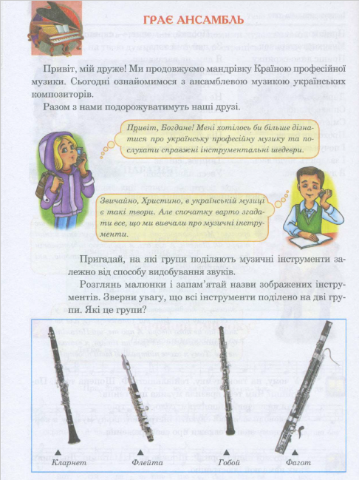
Урок музичного мистецтва
№22 в 5 класі

Slide 2
Мета. Ознайомити учнів з поняттям ансамбль, інструментальна
ансамблева музика, з різновидами інструментальних ансамблів,
ознайомитися з творчістю В. Барвінського.
Розвивати вміння учнів давати характеристику музичному
образу твору інструментального ансамблю, розрізняти на
слух звучання музичних інструментів та різновиди квартетів.
Виховувати інтерес до інструментальної ансамблевої музики
українських композиторів, народних норвезьких пісень.
Тип уроку: комбінований, урок заглиблення в тему.
Обладнання: музичний інструмент, програвач, мультимедійна дошка, ілюстрації до музичного твору та пісні або мультимедійна
презентація, портрет В. Барвінського.
Основні поняття для засвоєння: інструментальний ансамбль, різновиди ансамблів, склад інструментальних ансамблів.
Твори, що вивчаються на уроці:
• В. Барвінський. Квартет.
• Український гопак у виконанні квартету народних інструментів.
• Норвезька народна пісня «Чарівний смичок» — виконання.

Slide 3

Актуалізація знань попередніх уроків.
1. Пісні, які створюють композитори, належать до:
Професійної музики
Народної музики
Народної і професійної музики
2. Музика, створена за певним сюжетом, називається:
Непрограмною ;
Інструментальною ;
Програмною

Slide 4
3. Інструментальну музику, яка виконується одним інструментом,називають:
Квартетом
Сольною
Дуетом
4. Музичний твір, який написаний для одного інструмента з супроводом оркестру або ансамблю:
Симфонія
Сюїта
Концерт
5. Невеликий музичний твір віртуозного характеру або п’єса навчального характеру:
фантазія ;
етюд ;
увертюра.

Slide 5
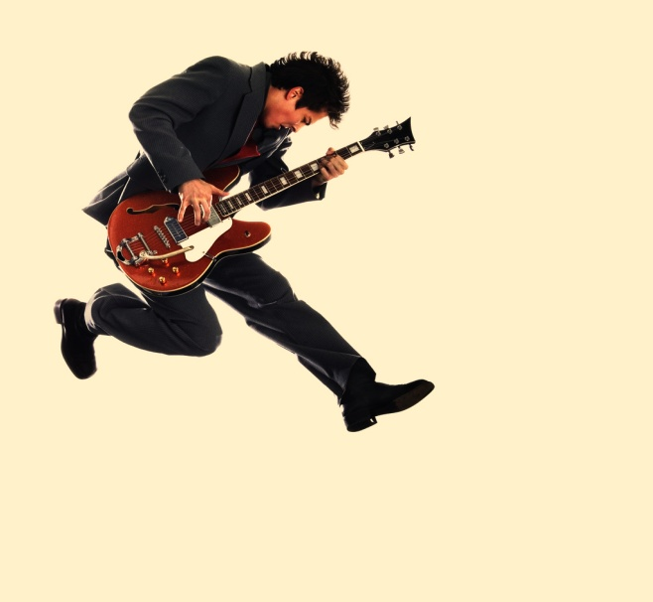
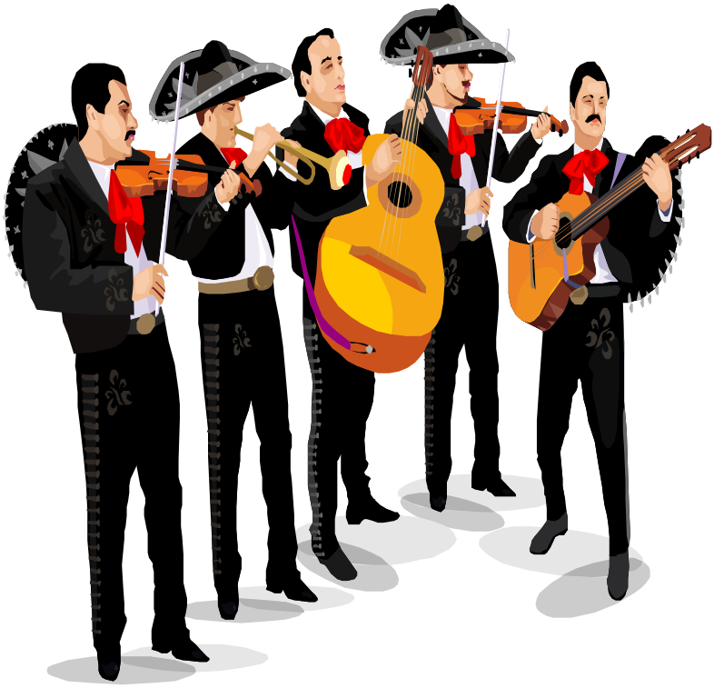
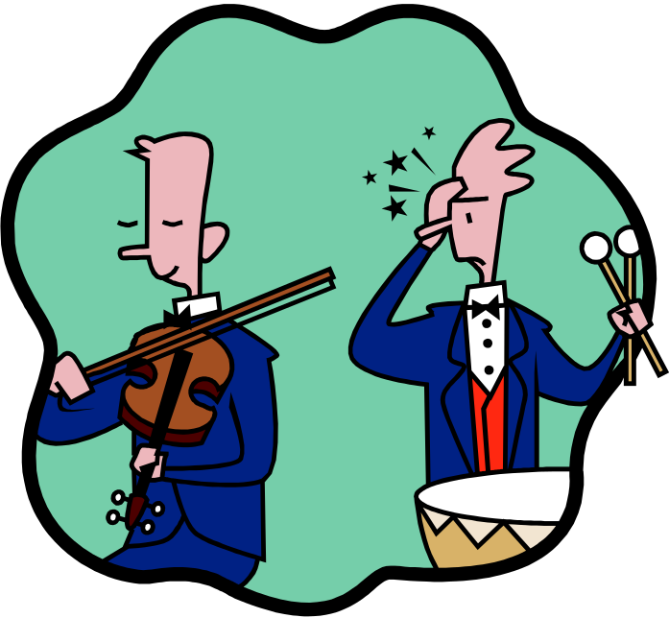
Дайте визначення поняттям: соло, дует, тріо.

Slide 6
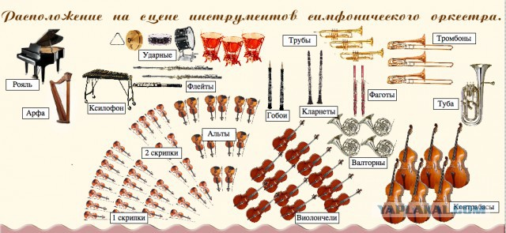
Пригадайте, на які групи поділяються музичні інструменти залежно від способу видобування звуків.

Slide 7
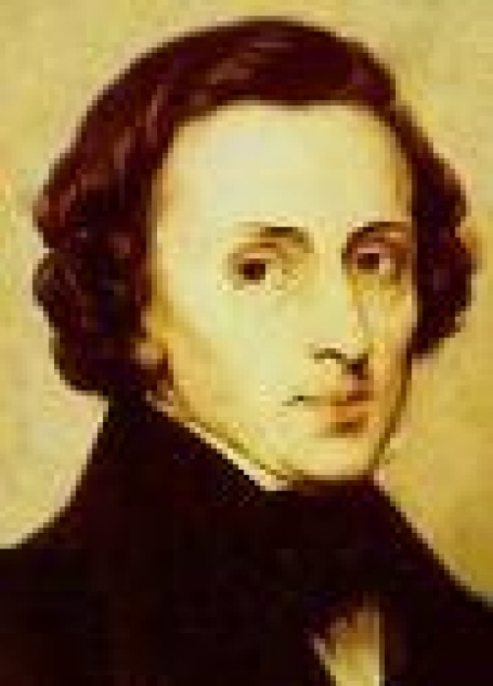
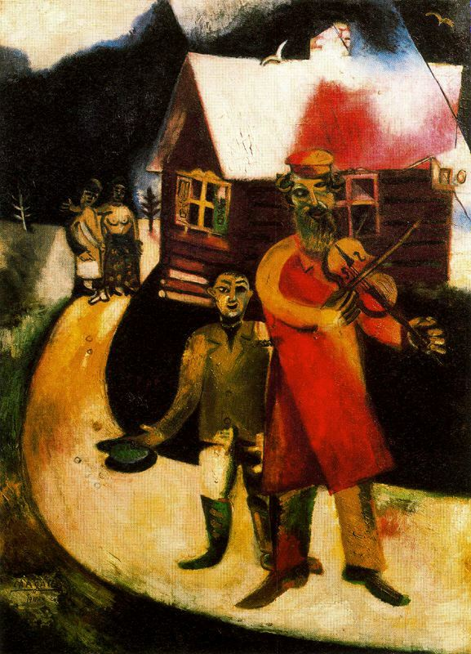
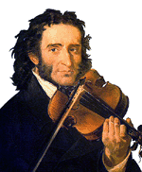
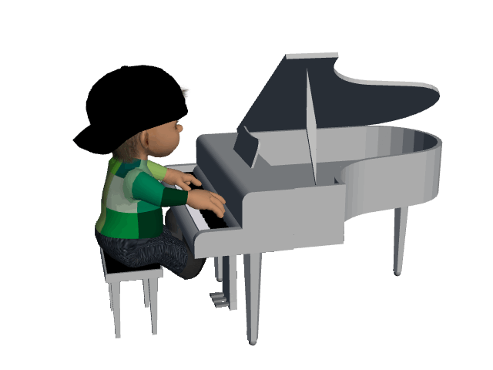
Фридерик Франсуа Шопен — найвидатніший польський композитор та піаніст. Його твори для фортепіано та фортепіано з оркестром вважають вершиною інструментальної музики.
Ніколо Паганіні — італійський скрипаль-віртуоз, композитор та гітарист. Одинадцятирічним хлопчиком Паганіні вперше виступив на концерті в Генуї. Він добре володів інструментом й невдовзі став найвідомішим виконавцем у всій Італії. З 1828-1834 концертував, заявивши про себе як найдивовижніший
віртуоз епохи.

Slide 8


Поспівка. Вправи для розвитку музичного слуху та голосу
Розучування пісні. Норвезька народна пісня «Чарівний смичок».
Усвідомлення змісту пісні, особливостей її характеру та мелодії.
Виконання

Slide 9
Питання:
1. Ударний народний інструмент (бубен)
2. Урочиста пісня (ода)
3. Прізвище російського композитора, автора балету “ Лускунчик ” (Чайковський)
4. Вокальний твір без віршованого тексту. (Вокаліз)
5. Музично-сценічний твір, в яких думки і почуття передаються мімікою і танцем(балет)
Ця народна пісня народилася на основі норвежської народної казки.
А які ви знаєте казки, де згадуються музиканти і музичні інструменти?
Відповіді: «Чарівна сопілка»
«Бременські музиканти».
В народі любили і поважали людей, які приносили добро і радість
своєю грою на музичних інструментах. Про них складали пісні, казки.
А з яким літературним жанром ми познайомимося зараз, який також пов’язаний з музикою і музичними інструментами, ми дізнаємося, розгадуючи кросворд.
1.
2
3
4
 | 5

Slide 10
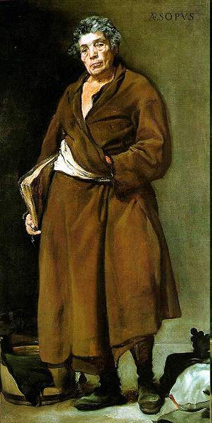
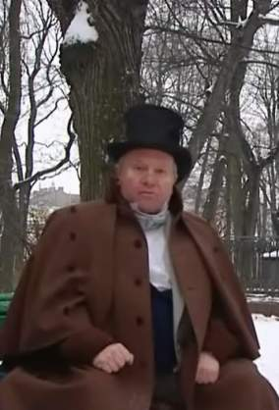
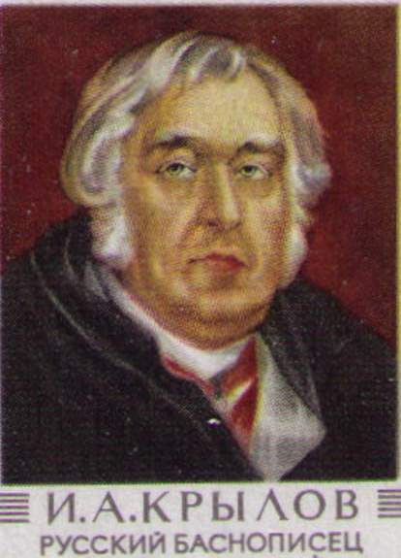
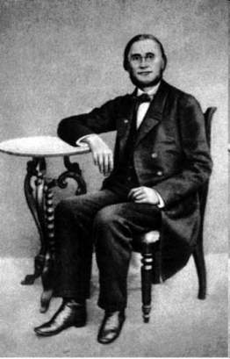
Здається,
байка просто бреше – Насправді ж ясну правду чеше, Нікого в світі не мине. Читайте, згадуйте мене.
Л. Глібов
Байка (від давньорус. баять, тобто говорити, розповідати) - невеликий, частіше віршований алегоричний твір повчально-гумористичного або сатиричного характеру.
Зазвичай байка складається з оповідної частини та висновку повчання. Яке називають мораллю. Іноді мораль знаходиться на початку твору.
Життя людини відображається у ньому в образах тварин, рослин чи речей або ж зводиться до умовних стосунків
У творчому доробку Леоніда Івановича Глібов а (псевдонім – Дідусь Кенир) 107 влучних байок. Недарма І.Я.Франко назвав його «найкращим українським байкописом».
Езоп - засновник
жанру байки
Француз Ж.Лафонтен
Українець Л.Глібов

Slide 11
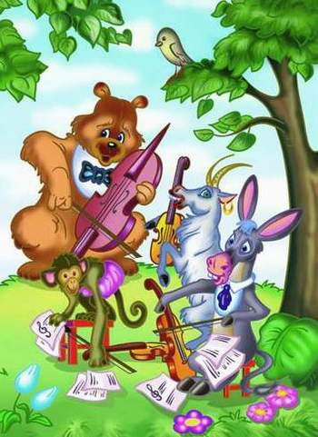
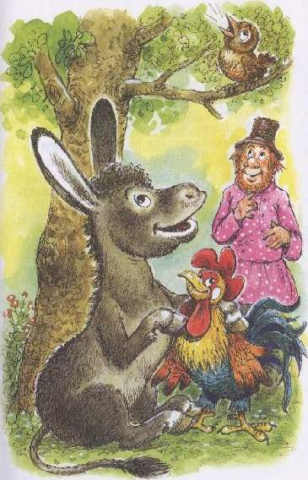
Осел і
соловей
Усім відома байка видатного російського байкаря позаминулого століття Івана Крилова «Квартет».
Як ви розумієте слово «квартет»?

Slide 12
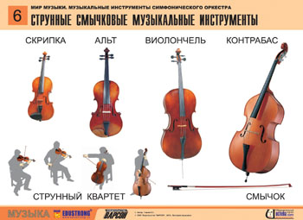
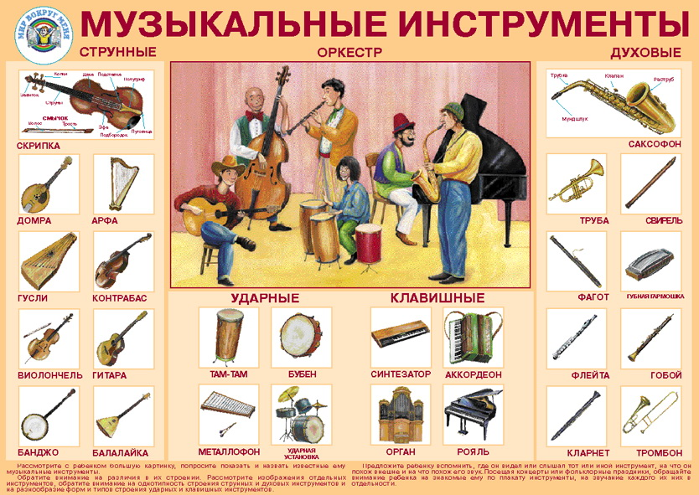
Квартет - це ансамбль із чотирьох музикантів або вокалістів, а також музичний твір для чотирьох виконавців.
струнний квартет
Якось зібралися для виступу четверо музикантів, і кожен мав музичний інструмент, на якому можна було виконувати соло. Довго сперечалась вони, хто буде солістом, а потім вирішили грати всі разом і назвали свій ансамбль квартетом.
Демонстрація ілюстрацій духових інструментів: флейти, гобоя, кларнета, фагота. Розпізнавання за зображенням музичних духових інструментів. '
Отже, ансамбль із чотирьох виконавців-інструменталістів може бути різним за складом. Існують два типи квартетів: однорідний, який складають інструменти однієї групи (струнний, духовий), та мішаний, до складу якого входять інструменти різних груп.
У професійній класичній музиці найпоширенішим є струнний квартет. Розрізняють також духовий квартет (флейта, гобой, кларнет,фагот), фортепіанний квартет (скрипка, альт, віолончель, фортепіано) та струнно-духовий (флейта або гобой, скрипка, альт, віолончель).
духовий квартет
Струнно-духовий (флейта або гобой, скрипка, альт, віолончель).
фортепіанний квартет

Slide 13
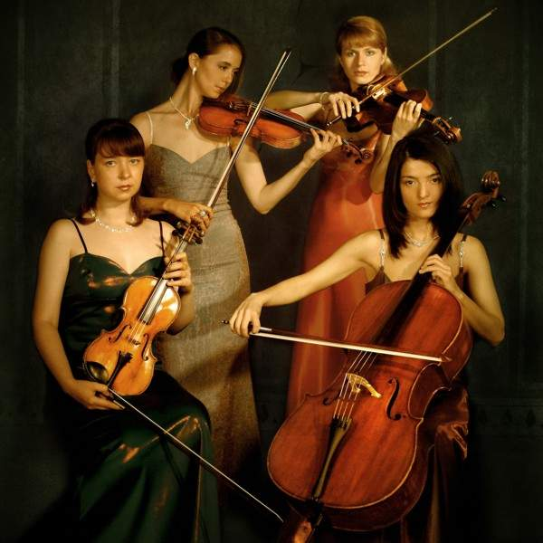
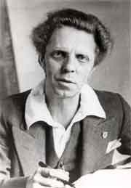
Композитор Василь Барвинський
Визначте головні засоби виразності музики В. Барвінського.
— Як взаємодіяли в музиці інструменти? Чи був якийсь інструмент «головним»?
— Яку картину ви уявляєте під час виконання квартету? Якими кольорами її можна передати?
— Чи вразила вас музика? Який настрій вона вам навіяла?

Slide 14
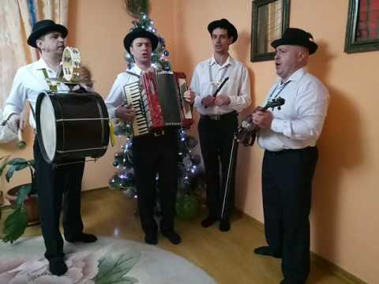
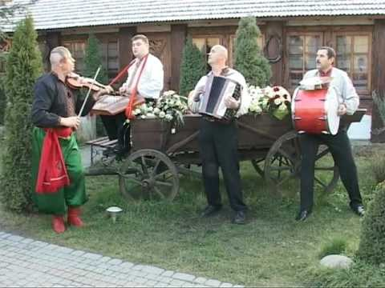
Український гопак.
Квартет народних інструментів.
Цей музичний твір –квартет , його виконують на народних українських
інструментах.
Гру яких інструментів ви почули?
Розкажіть про засоби виразності твору.

Slide 15
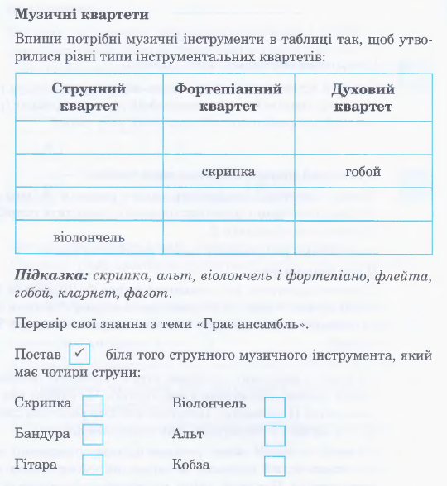
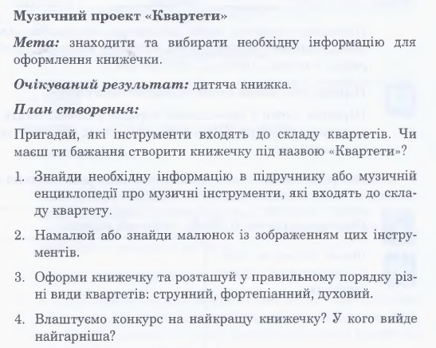

Творче завдання.

Slide 16
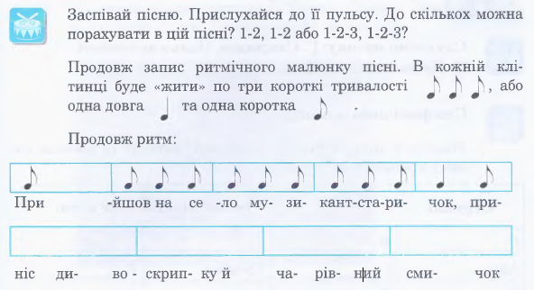

Slide 17
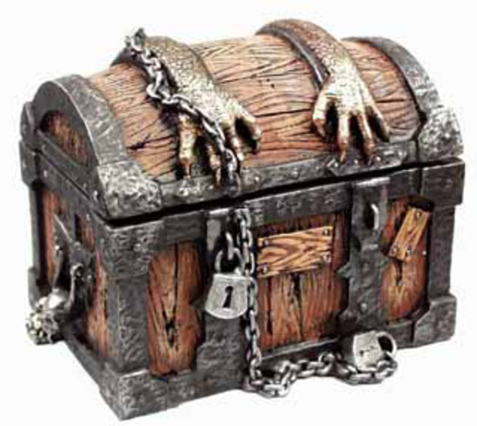
Рефлексія.
Висловіть свої враження від уроку, продовживши речення:
Мені було…
Я зрозумів, що …
Я не вмів, а тепер умію …
Я не знав, а тепер знаю …
На наступних уроках мені хотілося б знову …

